Slide 1
地形绘制（Terrain）
Notes:
对于每一个场景灯光是非常重要的部分。网格和纹理定义了场景的形状和外观，而灯光定义了场景的颜色和氛围

Slide 2
地形绘制简介
通过Unity自带的Terrain系统，可以轻松地绘制大型地图，包括地形的创建、植物笔刷、河流湖泊的创建等

Slide 3
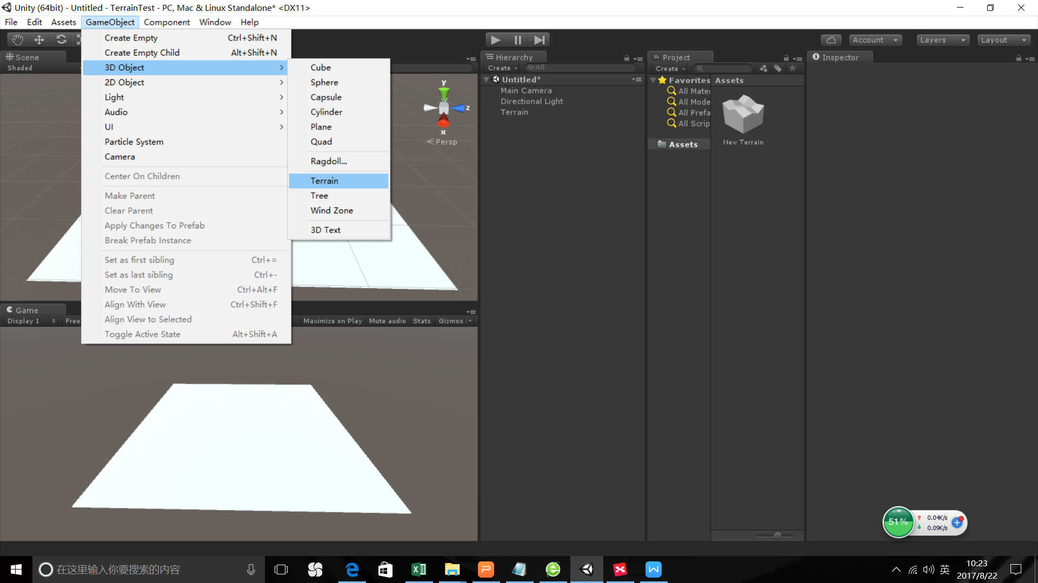
创建地形
首先新建一个Unity3D工程，然后开始新建一个地形如图

Slide 4
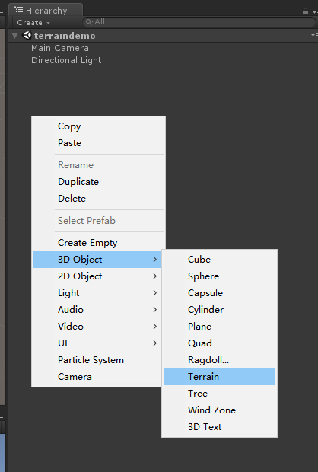
创建地形
第二种方法：
在“Hierarchy”面板点击鼠标右键，在3D物体中找到“Terrain”-地形系统，点击创建

Slide 5
绘制地形---山丘、高山、洼地、沟壑…
绘制山丘
地形的绘制提供给我们3个功能按钮，从左到右分别是高度编辑、固定高度编辑、平滑度设置
高度编辑
选中后，在地形地图上需要绘制的地方点击鼠标左键绘制地形，Shift+左键消除地形。选中编辑高度按钮，会出现相关的属性
Notes:
地形绘制

Slide 6
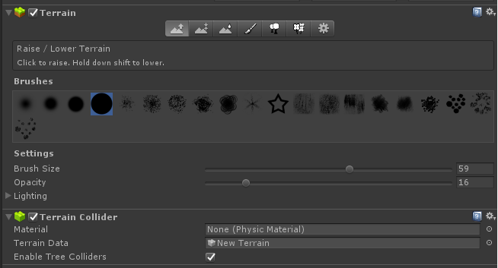
绘制地形
高度编辑
选中后，在地形地图上需要绘制的地方点击鼠标左键绘制地形，Shift+左键消除地形。
选中编辑高度按钮，会出现相关的属性
Brushes：地形绘制画笔，这里有很多种画笔的图案可供我们选择。
Brush Size：画笔宽度取值范围
Opacity：画笔强度
Notes:
地形绘制

Slide 7
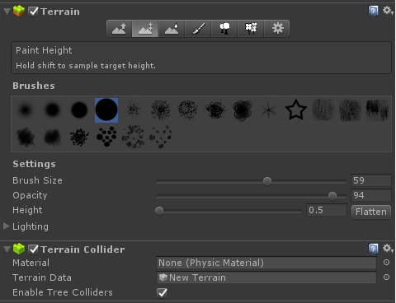
绘制地形
固定高度编辑
选中后，先设定笔刷绘制的高度然后在地形地图上需要绘制的地方点击鼠标左键绘制地形。
Brushes：地形绘制画笔
Brush Size：画笔宽度取值范围
Opacity：画笔强度
Height：绘制的高度，设置好后绘制出的高度是固定的
Notes:
地形绘制

Slide 8
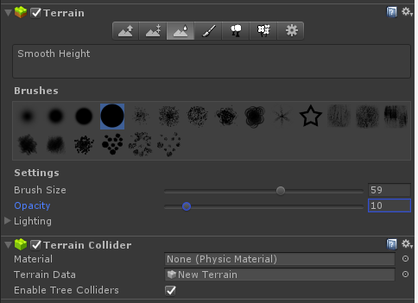
绘制地形
平滑度设置
选中后，在地形地图上已经绘制地形的需要平滑过渡的地方点击鼠标左键进行平滑过渡
Brushes：地形绘制画笔
Brush Size :画笔宽度取值范围
Opacity :画笔强度
Notes:
地形绘制

Slide 9

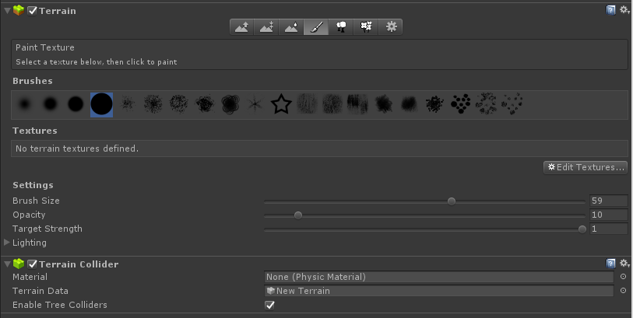
绘制地形-----绘制草地等
纹理贴图------
贴图笔刷
Brush Size：画笔宽度取值范围
Opacity：画笔强度
Target Strength：贴图密度
Notes:
在这部分，如果没有贴图，那就导入资源包。

Slide 10
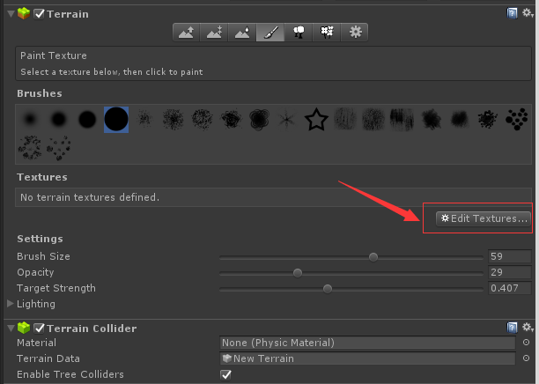
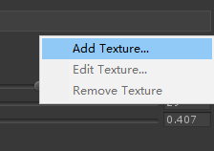
绘制地形
纹理贴图------
贴图笔刷
设置好相关属性后，添加贴图，点击”Edit Textures”添加图片
Notes:
地形绘制

Slide 11
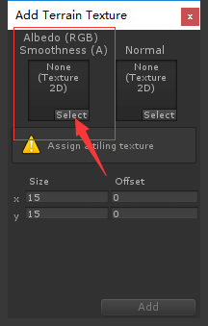
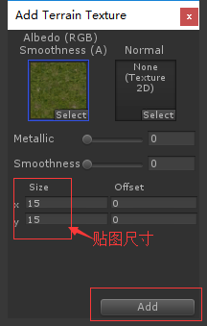
绘制地形
纹理贴图------
贴图笔刷
点击Select挑选纹理贴图，可以在尺寸设置框设置贴图的尺寸，设置好后点击Add添加。然后在需要的位置绘制即可。
Notes:
地形绘制

Slide 12
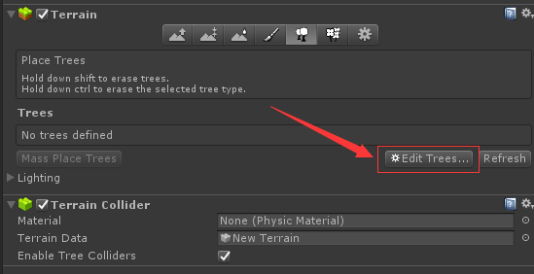
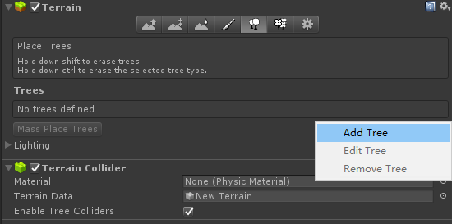
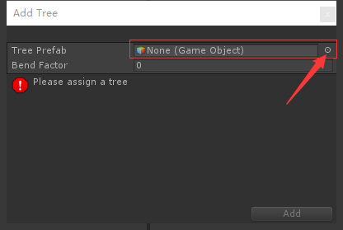
绘制植物
Tree笔刷
Notes:
地形绘制

Slide 13
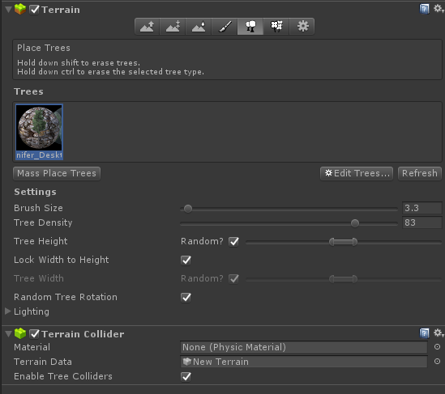
绘制植物
Tree笔刷
Brush Size：画笔大小
Tree Density：模型的密度
Tree Height：模型的高度范围
Lock Width to Height：是否锁定宽高比，取消勾选后可以设置范围
Random Tree Rotation：是否随机旋转生成的角度
Notes:
添加完成后的属性
设置完成后就可以在地形上绘制。

Slide 14
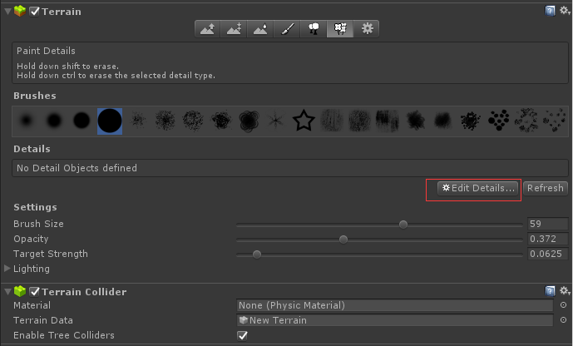
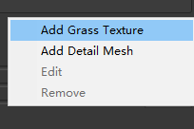
绘制植物
Details笔刷
首先添加小草模型，如图点击编辑器添加纹理
Notes:
添加完成后的属性
设置完成后就可以在地形上绘制。

Slide 15
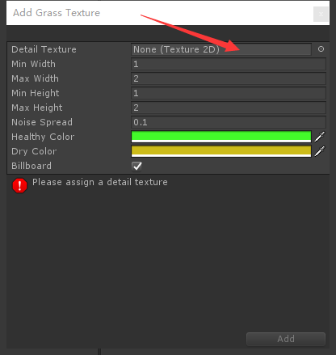
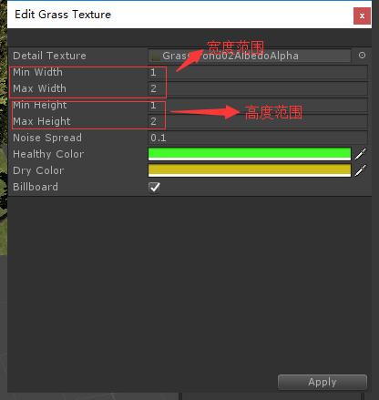
绘制植物
Details笔刷
首先添加小草模型，如图点击编辑器添加纹理
Notes:
添加完成后的属性
设置完成后就可以在地形上绘制。

Slide 16
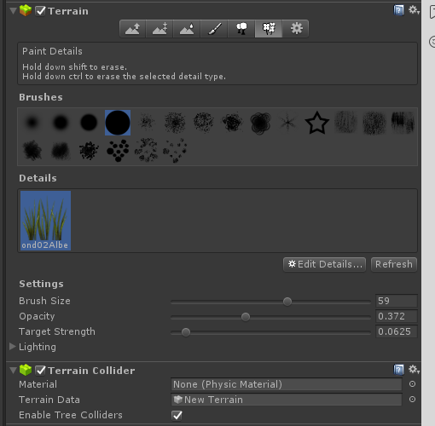
绘制植物
Details笔刷
Brush Size :画笔宽度取值范围
Opacity :画笔强度
Target Strength:贴图密度
Notes:
添加完成后的属性
设置完成后就可以在地形上绘制。

Slide 17
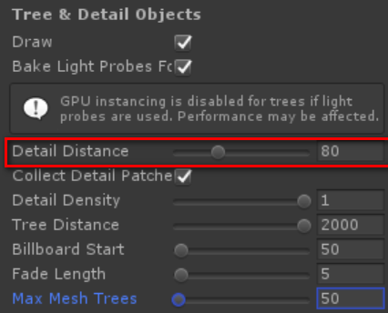
树木和草的绘制
草看不见的问题
调整Detail Distance 可视范围
当这个参数最大时，你可以看到最远处的草的距离
--Detail Density：Details物体的密度（1单位面积内最多出现多少个Detail物体（草））
--Tree Distance：在多少米视距范围内显示Tree物体
Notes:
树木和草的绘制（续1）

Slide 18
树木和草的绘制
草的左右摆动
Wind Settings for Grass：草的风域设定
Speed：风速，风速越快，草的摆动越大
Size：草物体的基础大小
Bending：草物体被风吹弯的最大程度
Terrain Width：地形最大宽度（米）
Terrain Length：地形最大长度（米），所以默认500×500就是500米×500米，1/4平方公里区域范围
Terrain Height：地形最大高度（米），这个值决定了我们能够刷出的最高的地形高度
Notes:
树木和草的绘制（续1）

Slide 19
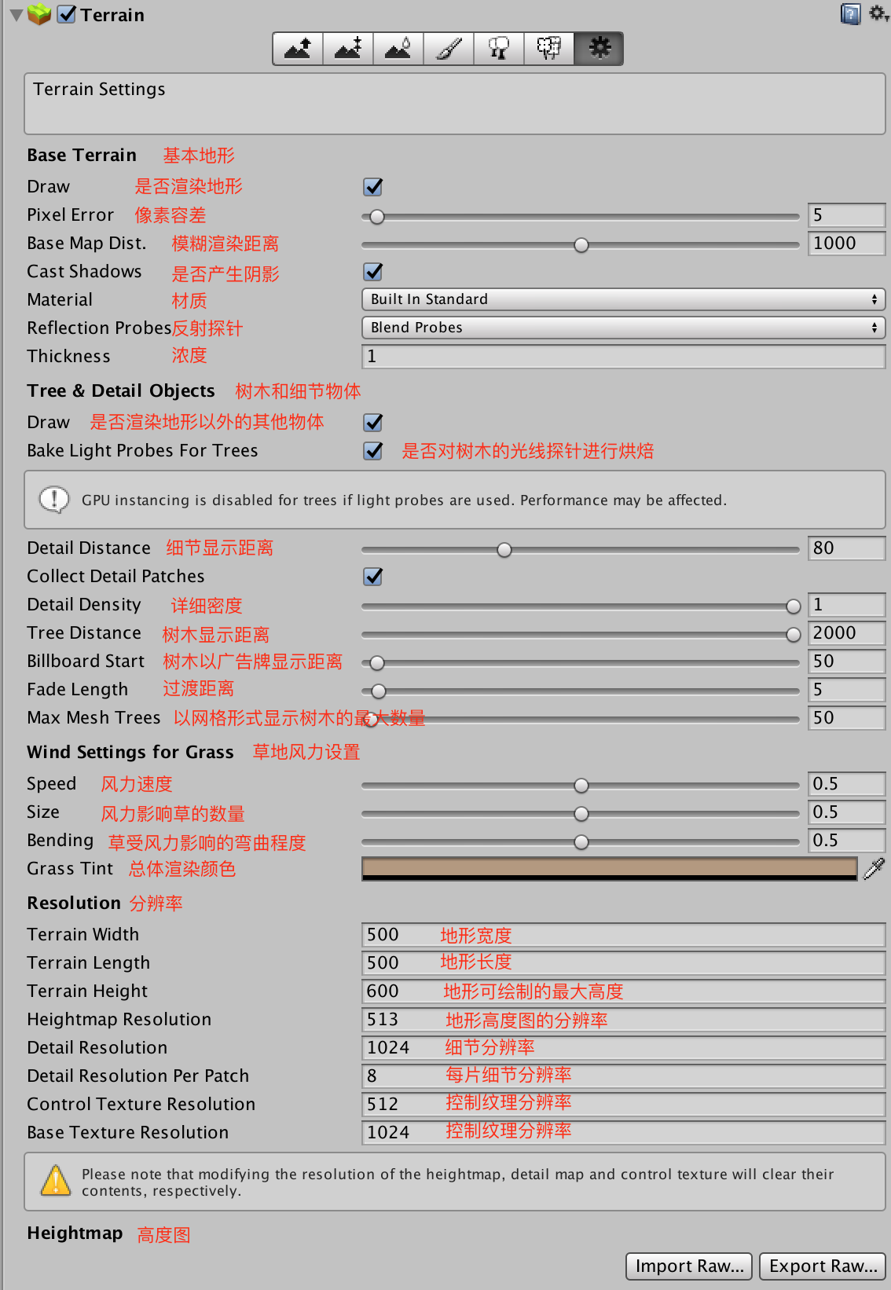

Slide 20
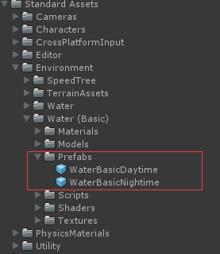
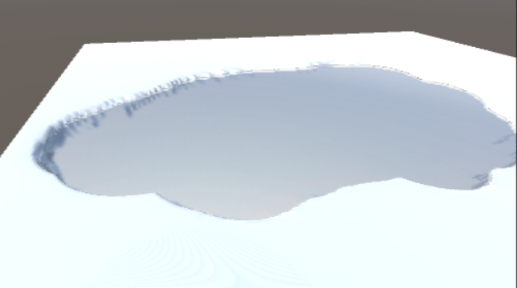
绘制水
在Project面板找到导入的资源包，在Water文件夹里找到Predabs文件夹，将里面的预制件拖入场景中（水预制体）
Notes:
水尽量做大些，防止看到边界。

Slide 21
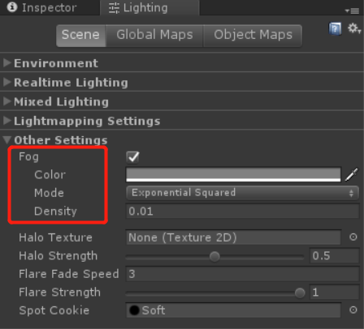
雾的效果
雾的效果制作
通过Windows-->Lighting窗口中Scene页面打开雾效
属性：Fog Color 颜色
Notes:
水尽量做大些，防止看到边界。

Slide 22

雾的效果(续1)
Fog Mode 雾效三种方式
1)Linear（线性）可配参数Start、End两个距离，雾效从Start开始越接近End越浓，到达End时达到最大浓度，End之后也为最大浓度
2)Exponential （指数性）可配参数Density，雾的浓度，浓度越大雾越大
3)Exponential Squared 可配参数Density，越大表示雾越浓
Notes:
水的放置和雾的效果(续2)

Slide 23
绘制一个地形
要求：有山、有沟壑、有植被、有水、有雾效
Notes:
绘制一个地形

